Slide 1


ロブロックス、FY21.Q4【残念】
売上：X、EPS：X、ガイダンス：?

Slide 2


パランティア、FY21.Q4【残念】
売上：○、EPS：X、ガイダンス：○
Notes:
$PLTR

Slide 3


エヌビディア、FY22.Q4【好決算】
売上：◎、EPS：◎、ガイダンス：◎

Slide 4


トレードデスク、FY21.Q3【まずまず】
売上：○、EPS：◎、ガイダンス：○

Slide 5


アップスタート、FY21.Q4【好決算】
売上：◎、EPS：◎、ガイダンス：◎

Slide 6


データドッグ、FY21.Q4【好決算】
売上：◎、EPS： ◎ 、ガイダンス：○

Slide 7


アファーム、FY22.Q2【残念！】
売上：○、EPS：X、ガイダンス：X
Notes:
$PLTR

Slide 8


エンフェーズ、FY21.Q4【好決算】
売上：◎、EPS：◎、ガイダンス：◎

Slide 9


デジタル・タービン、FY22.Q3【まずまず】
売上：○ 、EPS：○ 、ガイダンス：△

Slide 10





















『暗号資産マーケット、グロース株との連動が高まる』
『Google、ブロックチェーンへの前進』
『OpenSea、NFT取引所が月次最大取引高を達成』
『マイクロソフト、メタバースへの戦略』
等
暗号資産：最新ニュース2022年１月号
-重要ニュースの総まとめ-

Slide 11



【ミネルヴィニ分析】投資チャンピオン２度目を生み出した買いの秘密とは？パート①

Slide 12
【ミネルヴィニ分析】投資チャンピオン２度目を生み出した買いの秘密とは？パート②

Slide 13


クアルコム FY22.Q1【好決算】
売上：○、EPS：○、ガイダンス：○

Slide 14

FY21.Q4
売上：○、EPS：○、ガイダンス：○

Slide 15


FY21.Q4
売上：○、EPS：○、ガイダンス：?

Slide 16
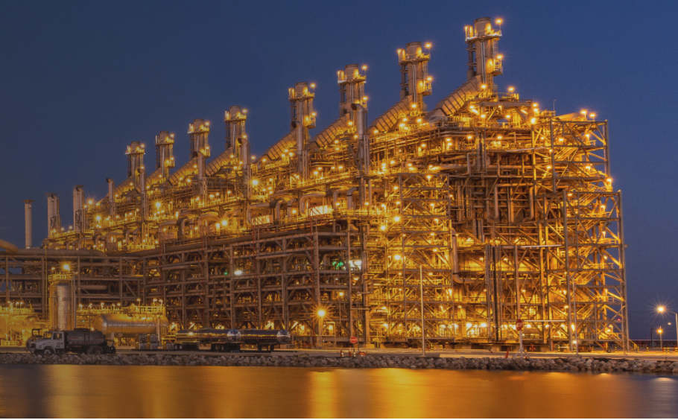


FY21.Q4
売上：X、EPS：○、ガイダンス：?
$10B自社株買入

Slide 17

FY22.Q1
売上：○、EPS：○、ガイダンス：○

Slide 18


FY22.Q1 【好決算！】
売上：○、EPS：○、ガイダンス：?

Slide 19


FY22.Q2
売上：○、EPS：○、ガイダンス：○

Slide 20
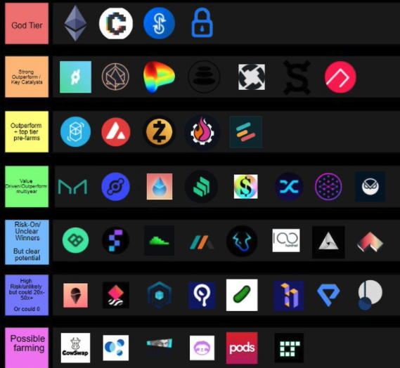
暗号資産：２０２２年注目すべき暗号資産総まとめ②『大いに期待レベル・①』！

Slide 21
Yield Farming | Compound AAVE
AMM | Uniswap Curve Sushi Balancer
Yield Aggregators | yEarn
Yield-backed synthetic tokens | Alchemix

Slide 22




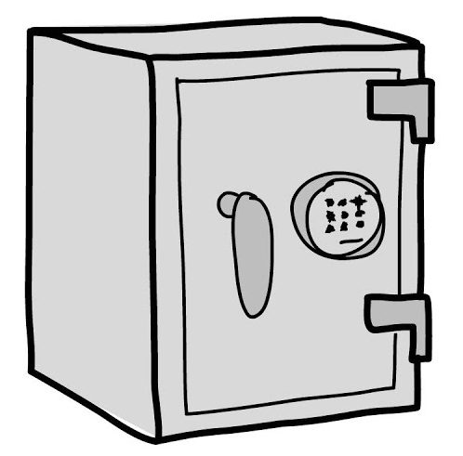

担保金
利子の１０％はアルケミクスの収益となる
利子
手数料
１００万円をヤーンのヴォルトに預ける（担保金）
ヤーンから発生する利子を使い、借入れた５０万円の返済をする。
担保金の５０％分を無利子ローンで借入
借入

Slide 23

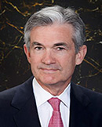
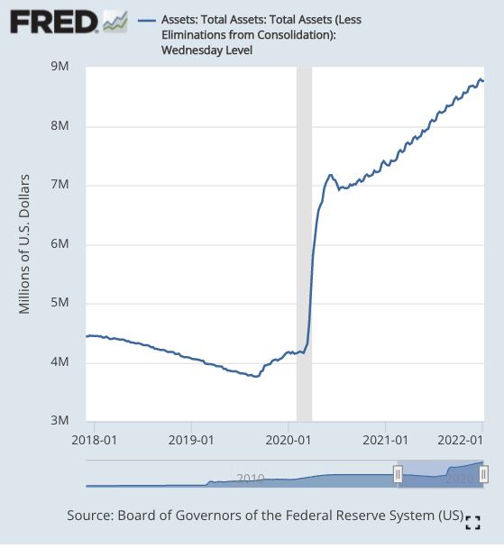
【株価の動向】テーパリングと利上げの影響
〜過去を振り返り、今準備すべきこと〜

Slide 24
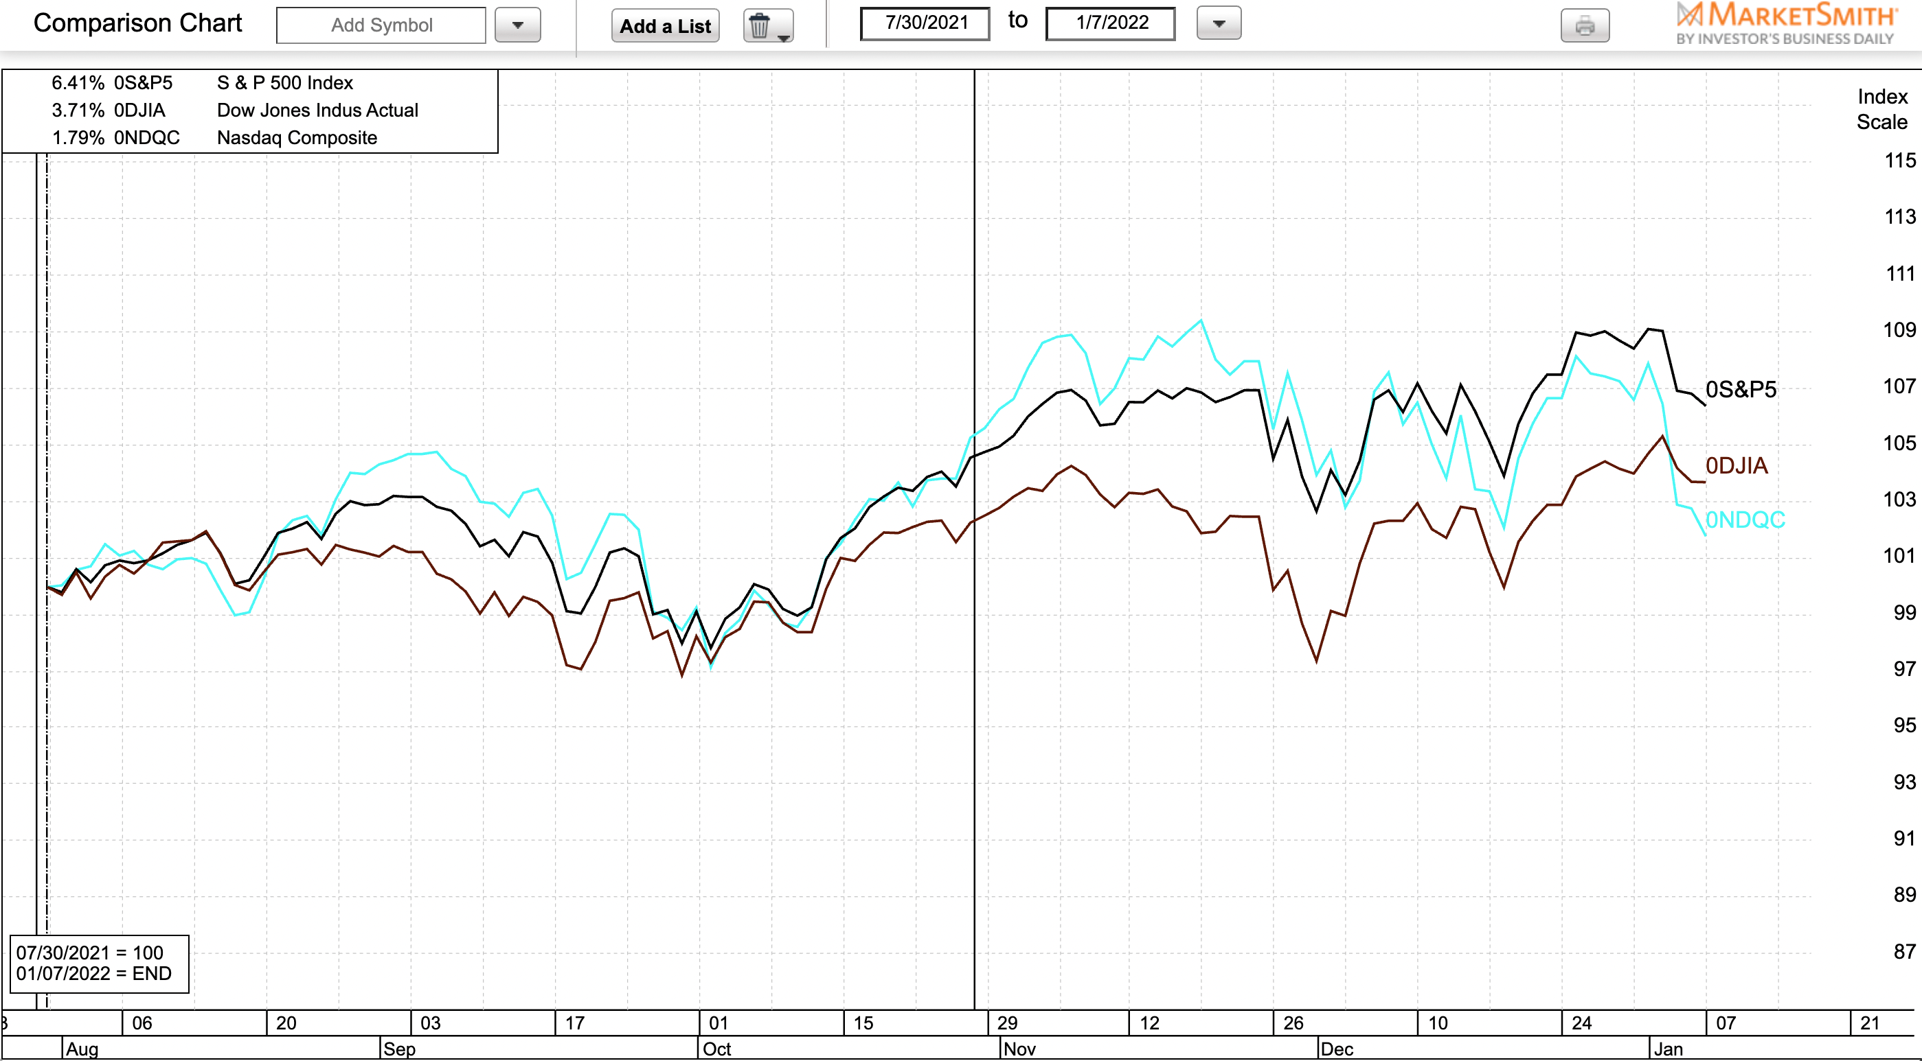
1月5日
FOMC議事録発表

Slide 25
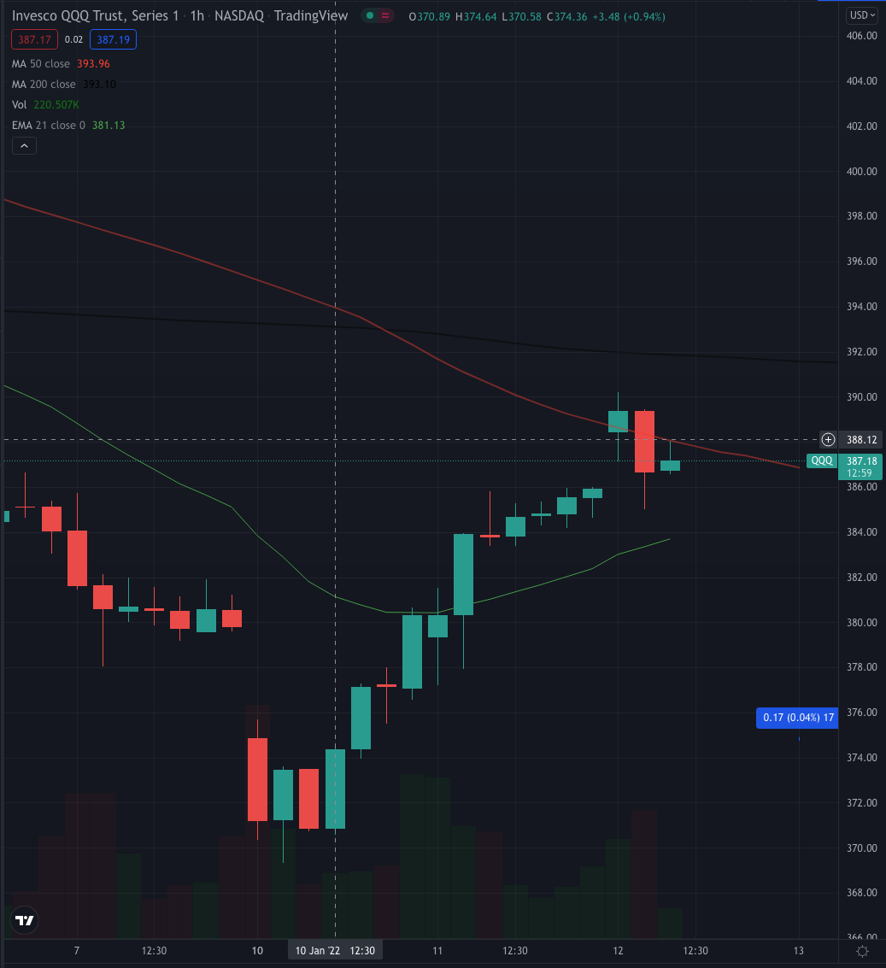
2月,3月
約$4.1Tr

Slide 26
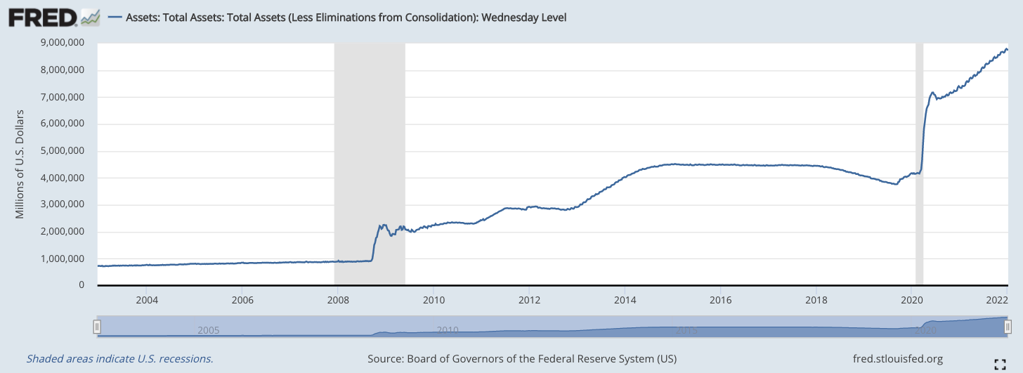
1月現在
約$8.7Tr
10月資産額縮小開始
2月,3月
約$4.1Tr

Slide 27
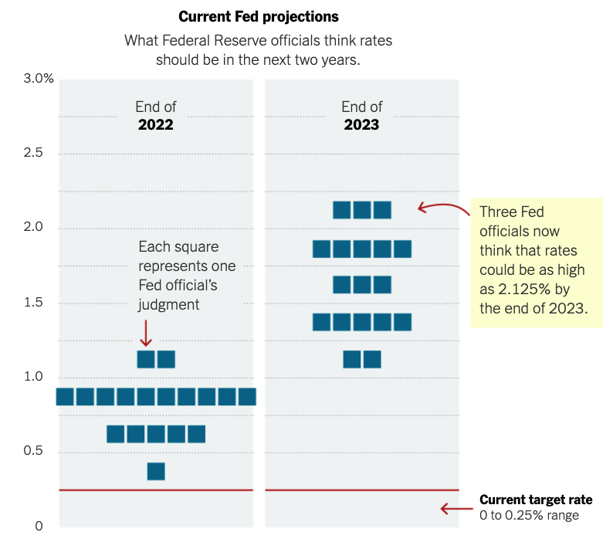
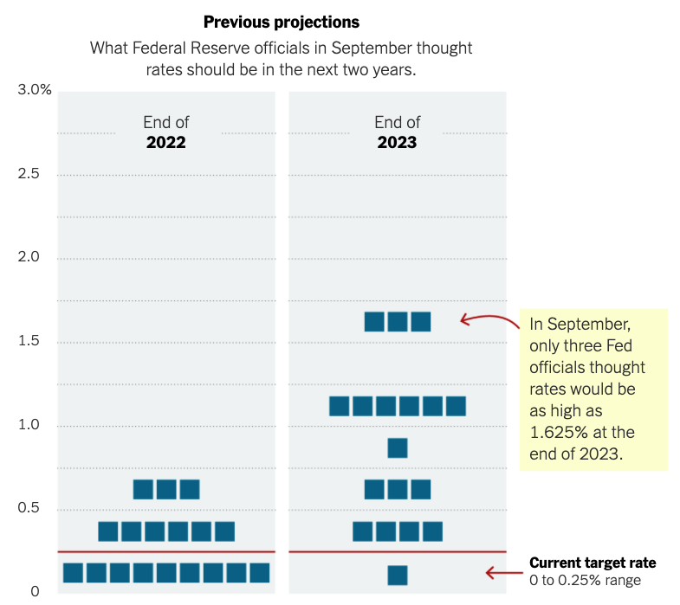

Slide 28
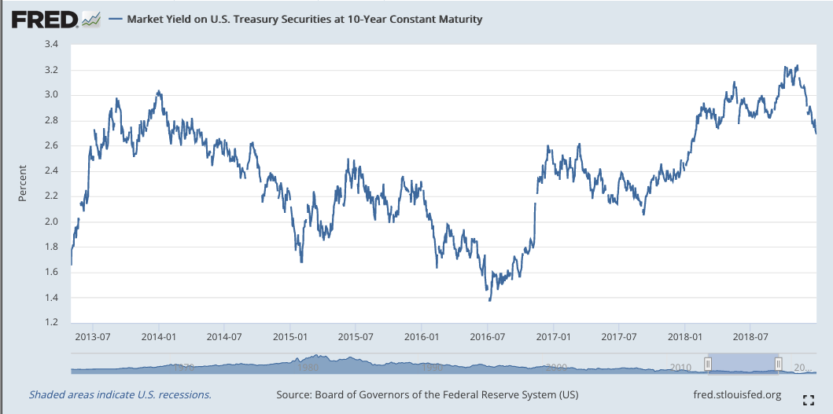
Fed increase rates (1.5%)
Dec-17
Trade Tariff
Feb,Mar-18
Oil price plunge
Jan-2015
Economic slowdown fear (EU/Japan negative interest rate)
Oil price tumble
Jan/Feb-16
Fed maintain increase in rates
(0.75%)
Dec-16
China slowdown fear
Aug-2015
Fed increase rates (1.25%)
Jun-17
Powell says still to increase rate
Oct-18
BS reduction start
Oct-17
Fed increase rates (2.5%)
Promise to stop increase rates
Dec-18
Fed start raising rates (0.5% first since 2006)
Dec-2015
BS reduction announced
Sept-17
Start of Taper
Jan-14
End of Taper
Oct-14
Trump elected
Nov-16
Fed increase rates (1%)
Mar-17
UK leave EU
Jul-16
COVID
Mar-20

Slide 29
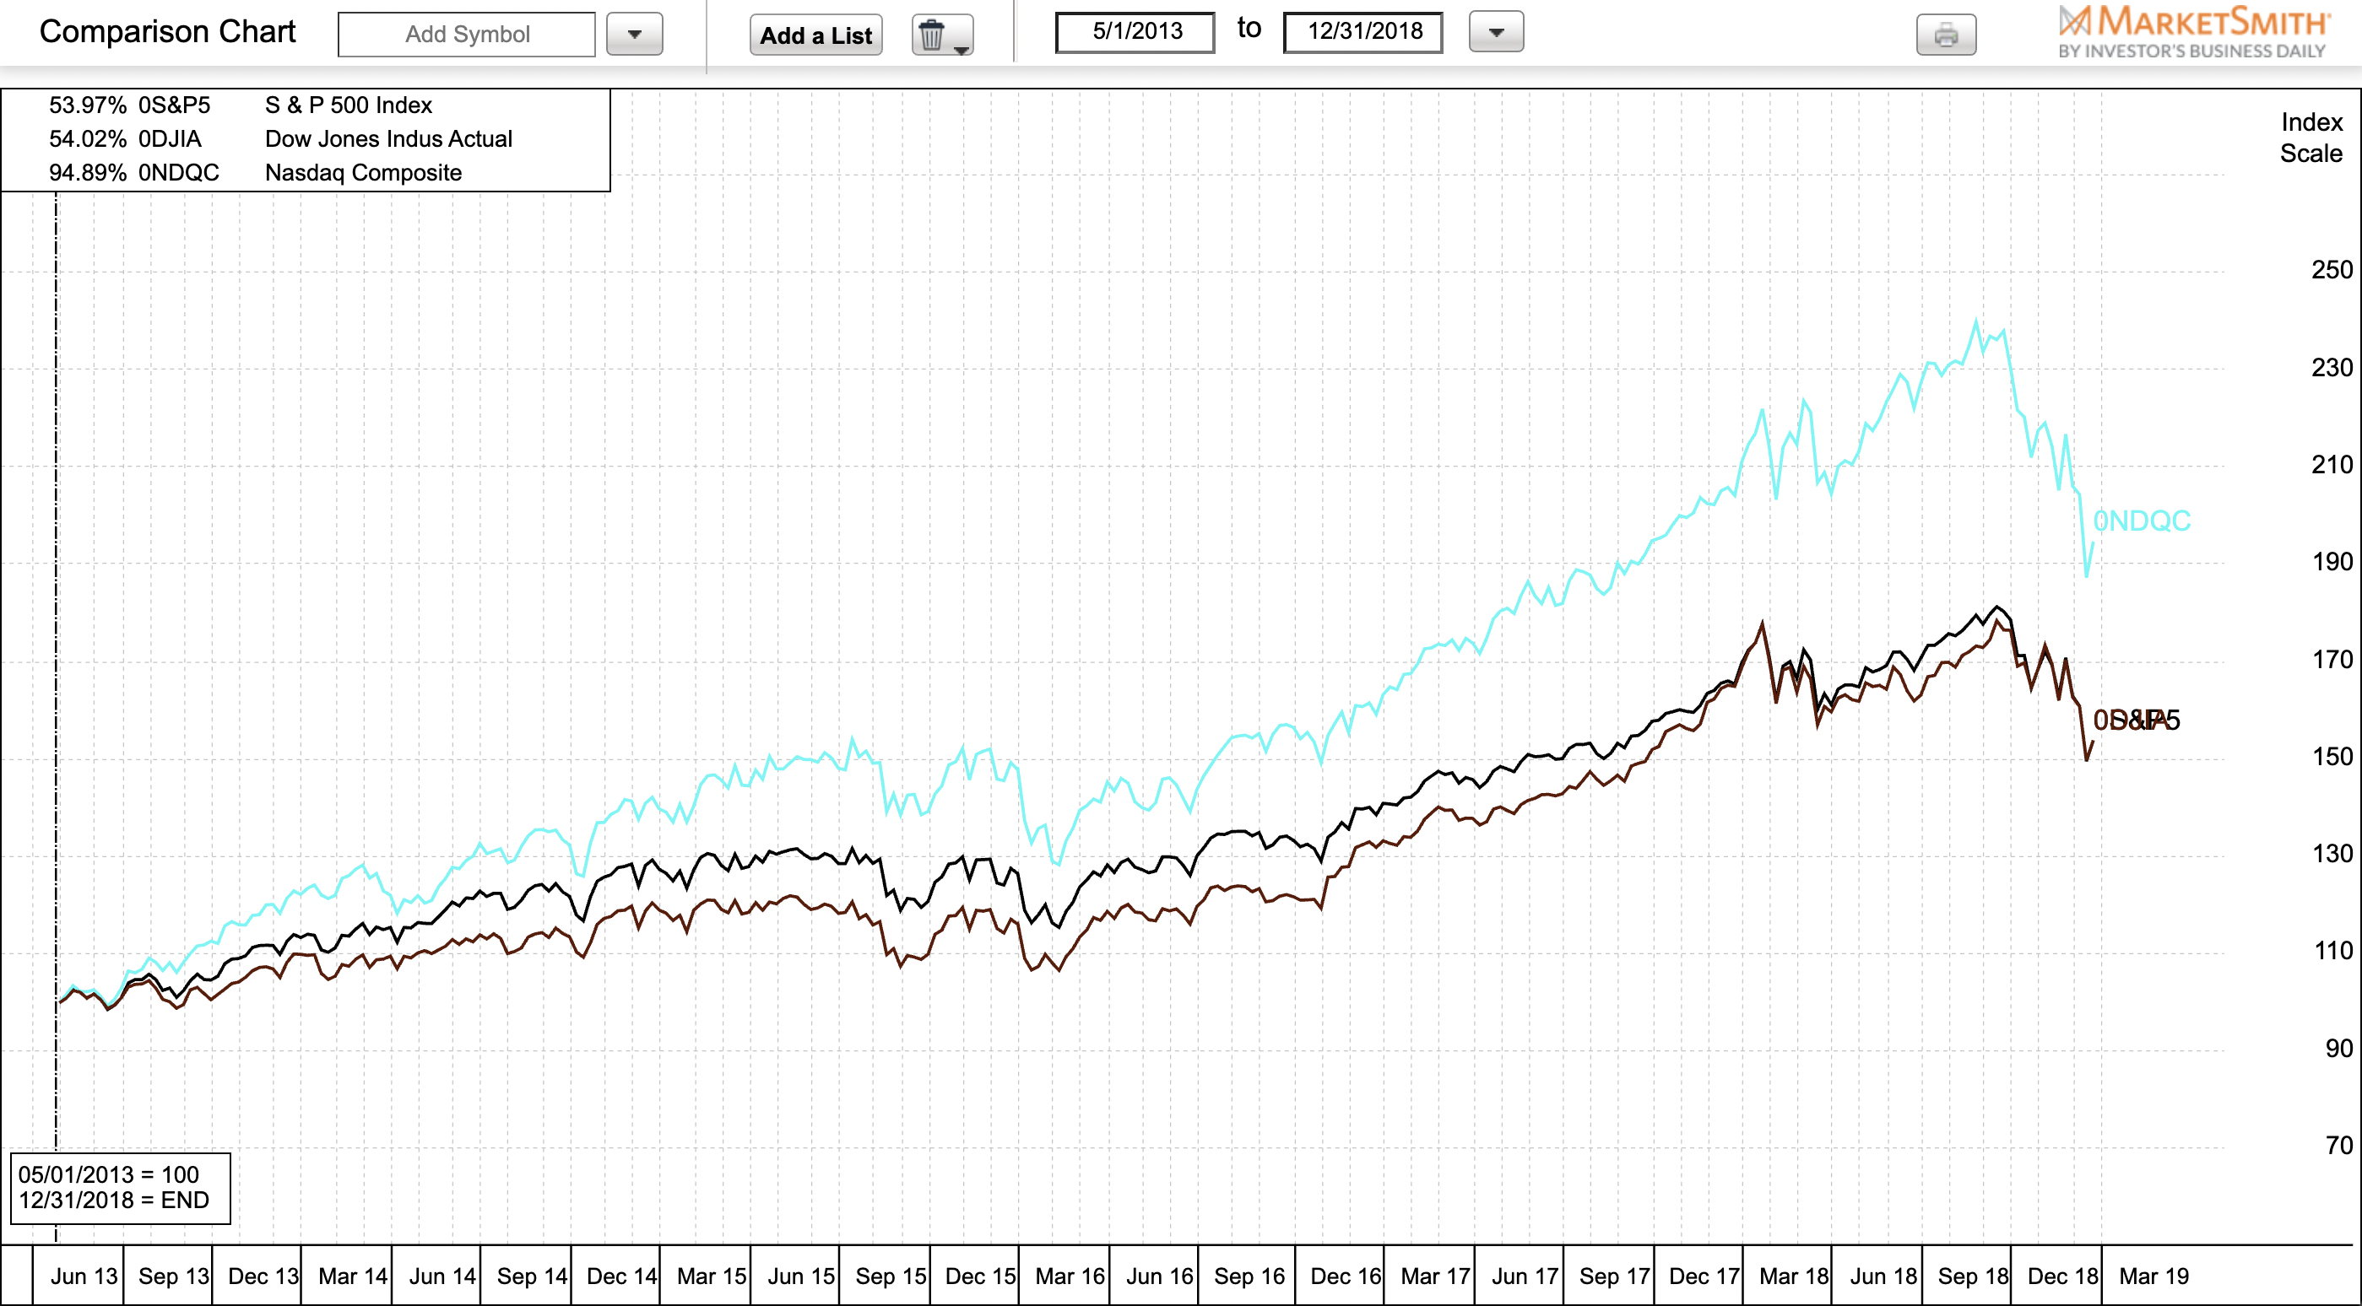
Trade Tariff
Feb,Mar-18
Powell says still to increase rate
Oct-18
Fed increase rates (1.5%)
Dec-17
China slowdown fear
Aug-2015
Economic slowdown fear (EU/Japan negative interest rate)
Oil price tumble
Jan/Feb-16
Fed increase rates (1.25%)
Jun-17
Fed maintain increase in rates
(0.75%)
Dec-16
Oil price plunge
Jan-2015
BS reduction start
Oct-17
Fed increase rates (2.5%)
Promise to stop increase rates
Dec-18
Fed start raising rates (0.5% first since 2006)
Dec-2015
Fed increase rates (1%)
Mar-17
BS reduction announced
Sept-17
Start of Taper
Jan-14
End of Taper
Oct-14
Trump elected
Nov-16
UK leave EU
Jul-16

Slide 30
暗号資産：２０２２年注目すべき暗号資産総まとめ①『神レベル』！

Slide 31









ETH: +416%
AVA: +2,754%
ADA: +588%
DOGE: +2,819%
CRO: +780%
SOL: +9,160%
BNB: +1,294%
LUNA: +9,530%
SHIB: +1,450%
MATIC: +11,006%

Slide 32
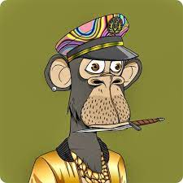

暗号資産の全て！

Slide 33
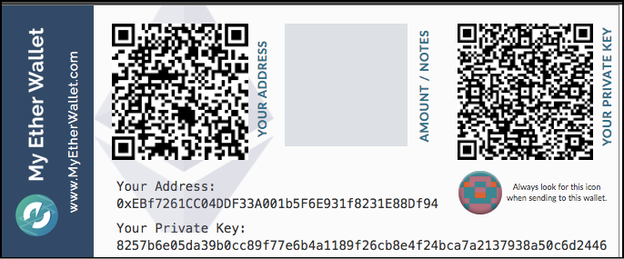
暗号資産：自分のウォレット
の重要性と様々な種類！

Slide 34
ホット（熱い） ネットに接続されて いる | コールド（冷たい） ネットに接続されて いない
パソコンや携帯アプリのソフトウェア型 例：仮想通貨取引所、ウォレット専用アプリ | ①USB等で繋げる ハードウェア型 ②紙

Slide 35
 | プライベイト・ キー （秘密鍵） | パブリック・ キー （共有鍵）
特徴 | 銀行の暗証番号のようなもの 自分の暗号資産アドレスに存在する資産に対して送金等全ての指示ができる。 | 銀行の口座番号のようなもの キーは一般公開されていて、アドレス帳のような役割。参照のみできる。

Slide 36

①メタマスクのアプリかブラウザ・エクステンション、

Slide 37
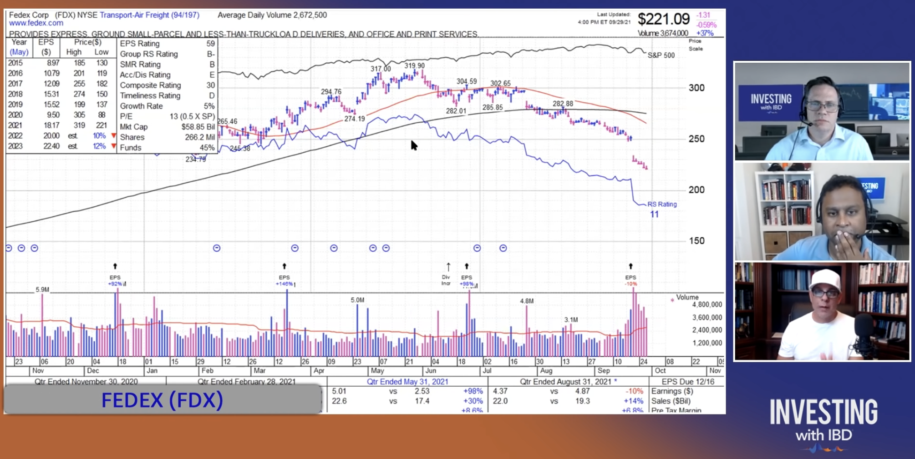
5月27日に購入
50日を割込みかつその後上に切り抜けない
200日を割込む
出来高伴い窓あけ下落

Slide 38
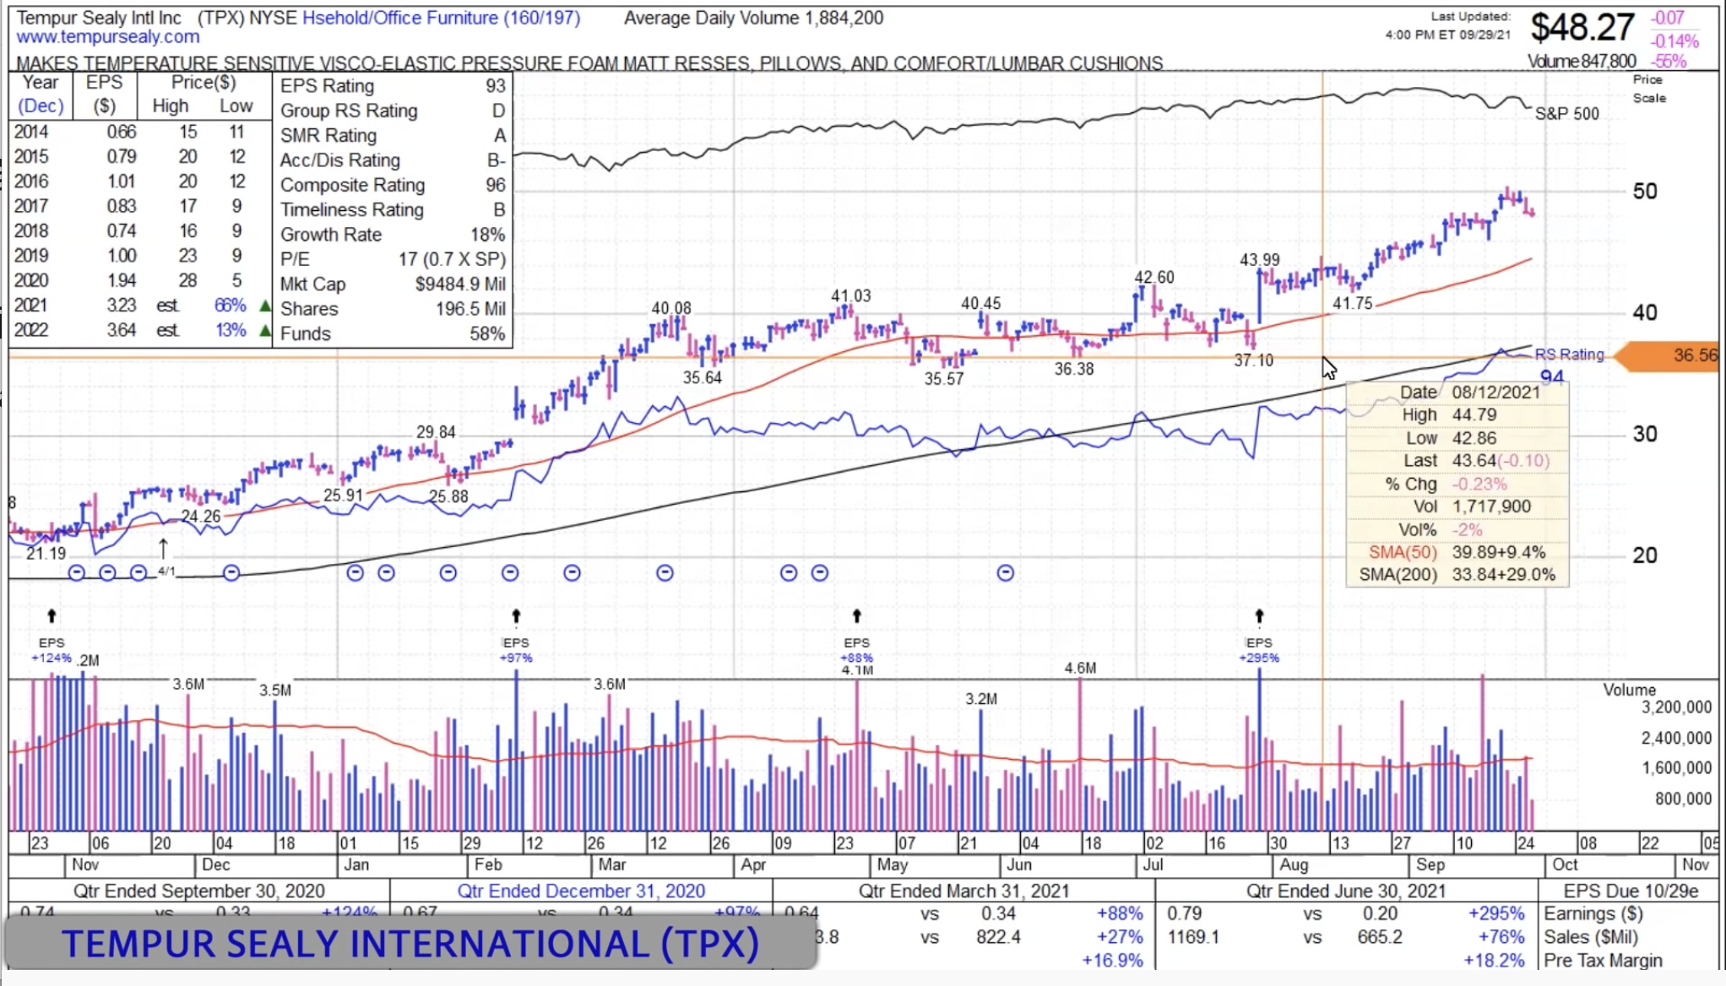
9月29日に売却
8月25日に追加購入

Slide 39
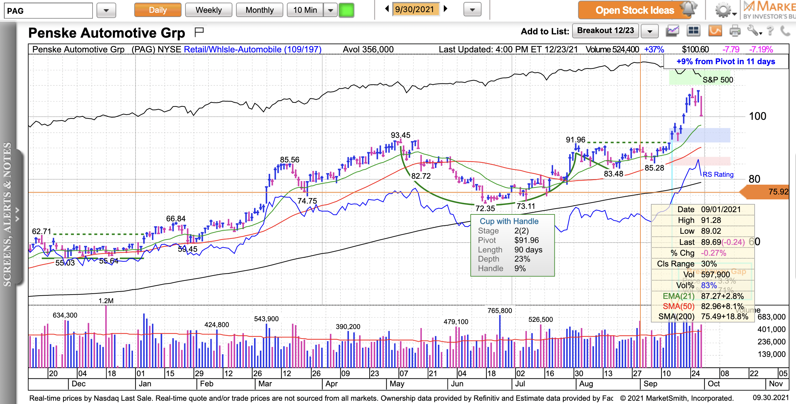
赤枠、理想的な引締め期間 (Volatility Contraction Pattern)

Slide 40

【IBD・オニール式シリーズ】：
マーケット状況を読み抜く基礎から
カップ・ウィズ・ハンドルの解説まで

Slide 41








【IBD・オニール式シリーズ】：
デイビッド・ライアンから学ぶ！

Slide 42








【IBD・オニール式シリーズ】：
マーク・ミネルヴィニから学ぶ！

Slide 43
【IBD・オニール式シリーズ】：売り戦略
５つの売却ルール

Slide 44
【IBD・オニール式シリーズ】：買い戦略
ブレイクアウト以外の４つの買いタイミング

Slide 45
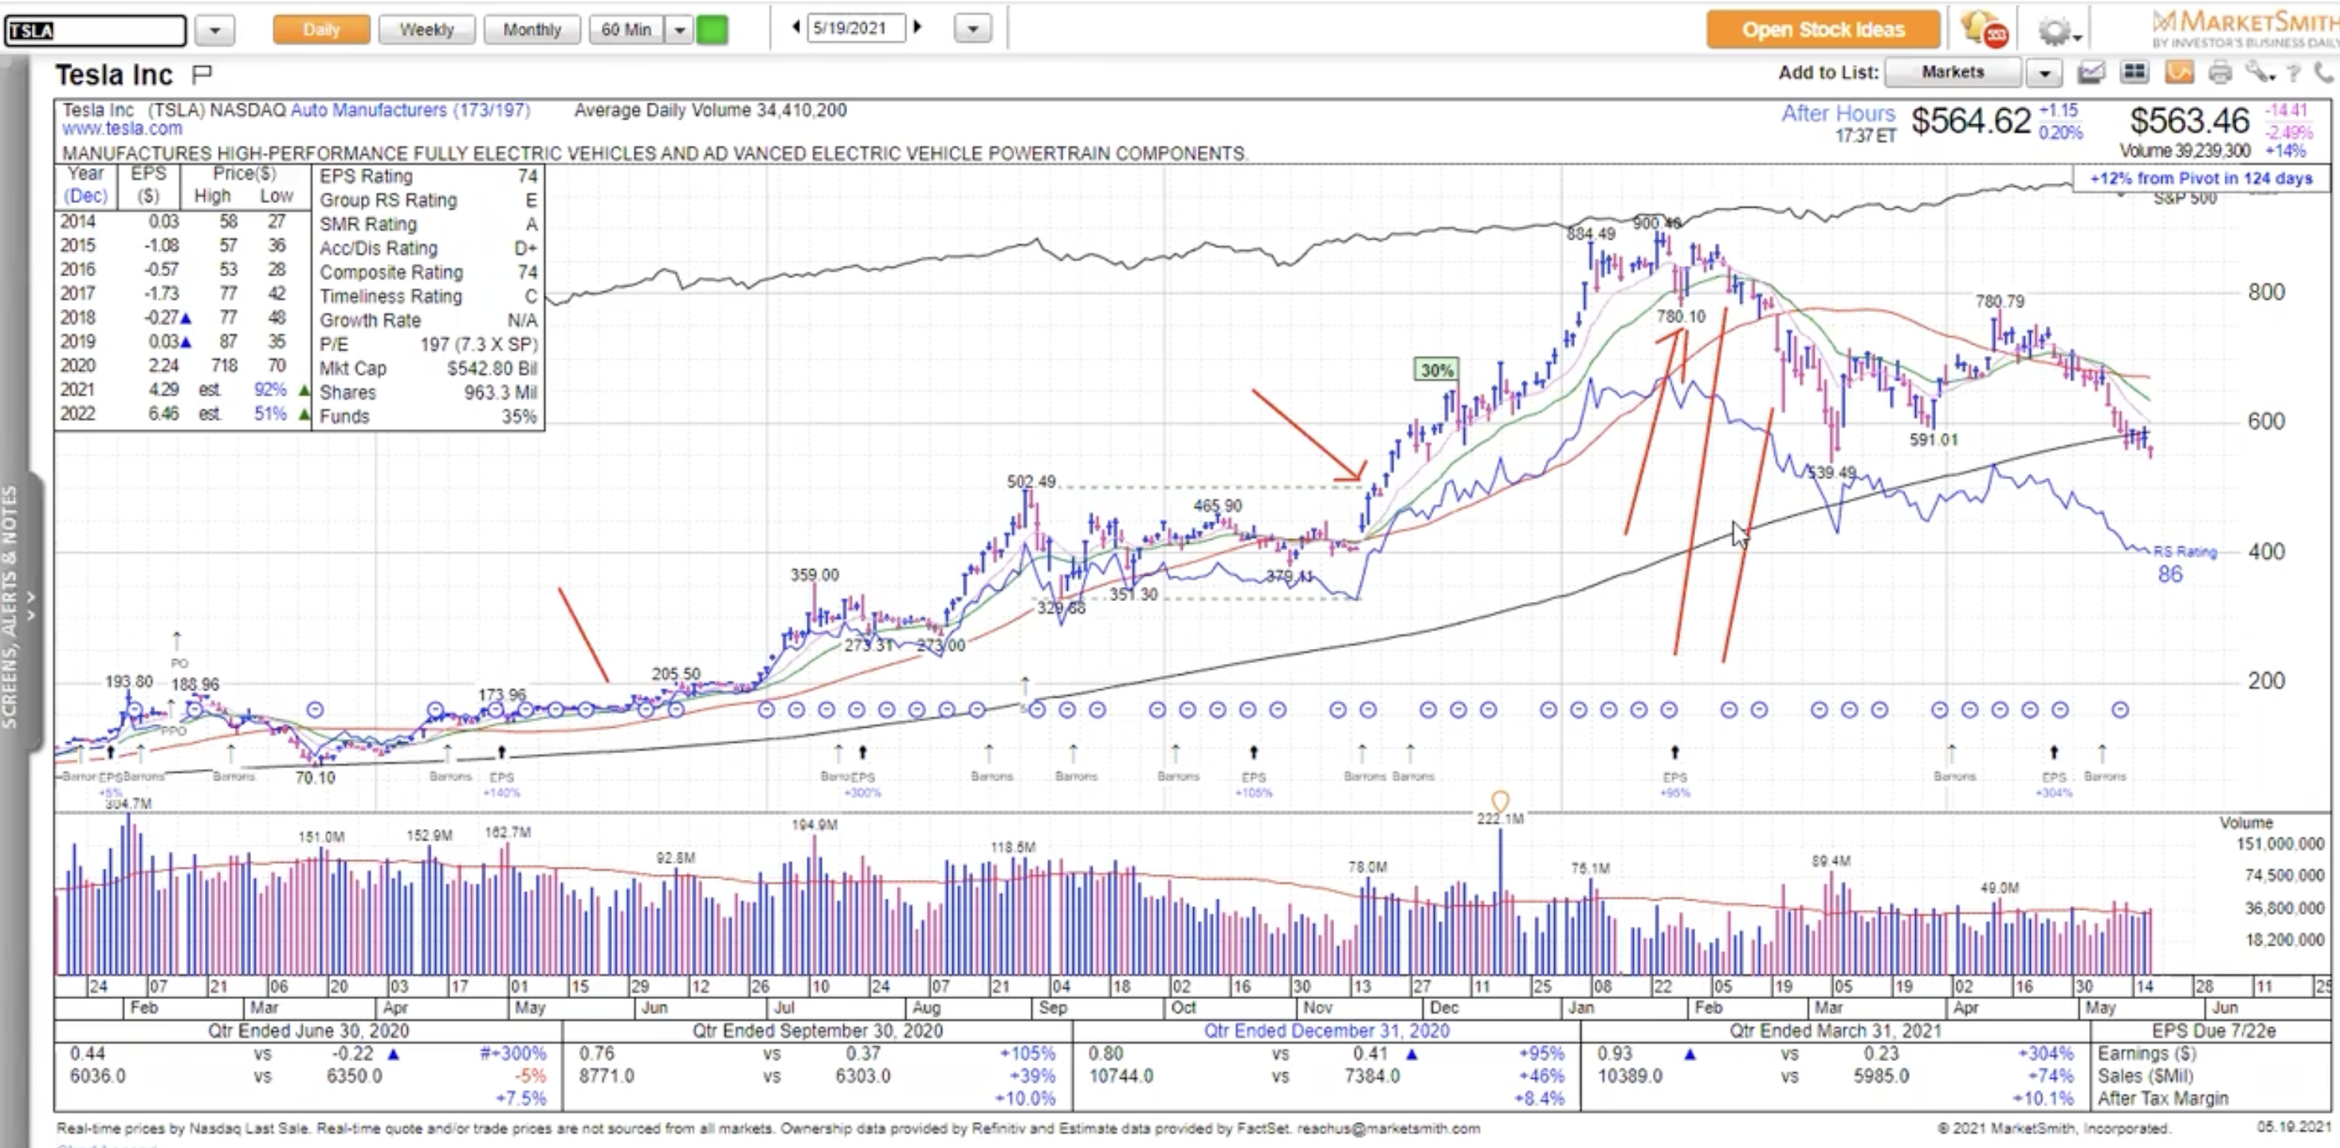
③
①
②

Slide 46
IBDシリーズ：買い戦略
ブレイクアウト以外の４つの買いタイミング

Slide 47
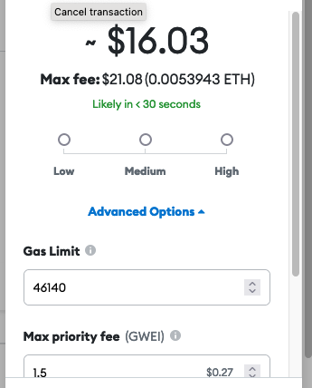
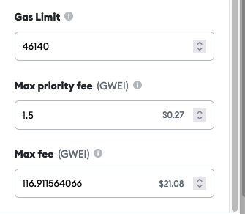

Slide 48

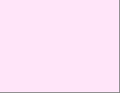
暗号資産：イーサリアムのガス代
〜仕組みから計算方法まで徹底解説〜

Slide 49
FY21.Q3
売上：○、EPS：○、ガイダンス：○

Slide 50


FY22.Q2
売上：○、EPS：○、ガイダンス：○

Slide 51


FY22.Q2
売上：○、EPS：○、ガイダンス：○

Slide 52
FY21.Q3
売上：○、EPS：○、ガイダンス：○

Slide 53
FY21.Q3
売上：○、EPS：○、ガイダンス：○
Notes:
$PLTR

Slide 54

FY21.Q3
売上：○、EPS：○、ガイダンス：○
Notes:
$PLTR

Slide 55
ユニティー、FY21.Q4【好決算】
売上：○、EPS：○、ガイダンス：○
Notes:
$PLTR

Slide 56

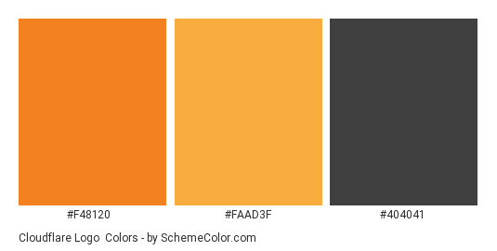
クラウドフレア、FY21.Q4【好決算】
売上：○、EPS：○、ガイダンス：○
Notes:
$PLTR

Slide 57


FY21.Q3
売上：○、EPS：○、ガイダンス：○
Notes:
$PLTR

Slide 58

FY21.Q3
売上：○、EPS：○、ガイダンス：x
Notes:
$PLTR

Slide 59



1ETH
400SUSHI

Slide 60
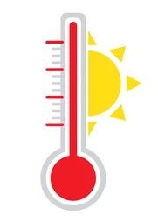


Slide 61

10万人！
10ETH

Slide 62






暗号資産：スマートコントラクトとは

Slide 63


暗号資産：OlympusDAO
驚異の年利8,000%、DeFiの将来かただのFOMO?

Slide 64
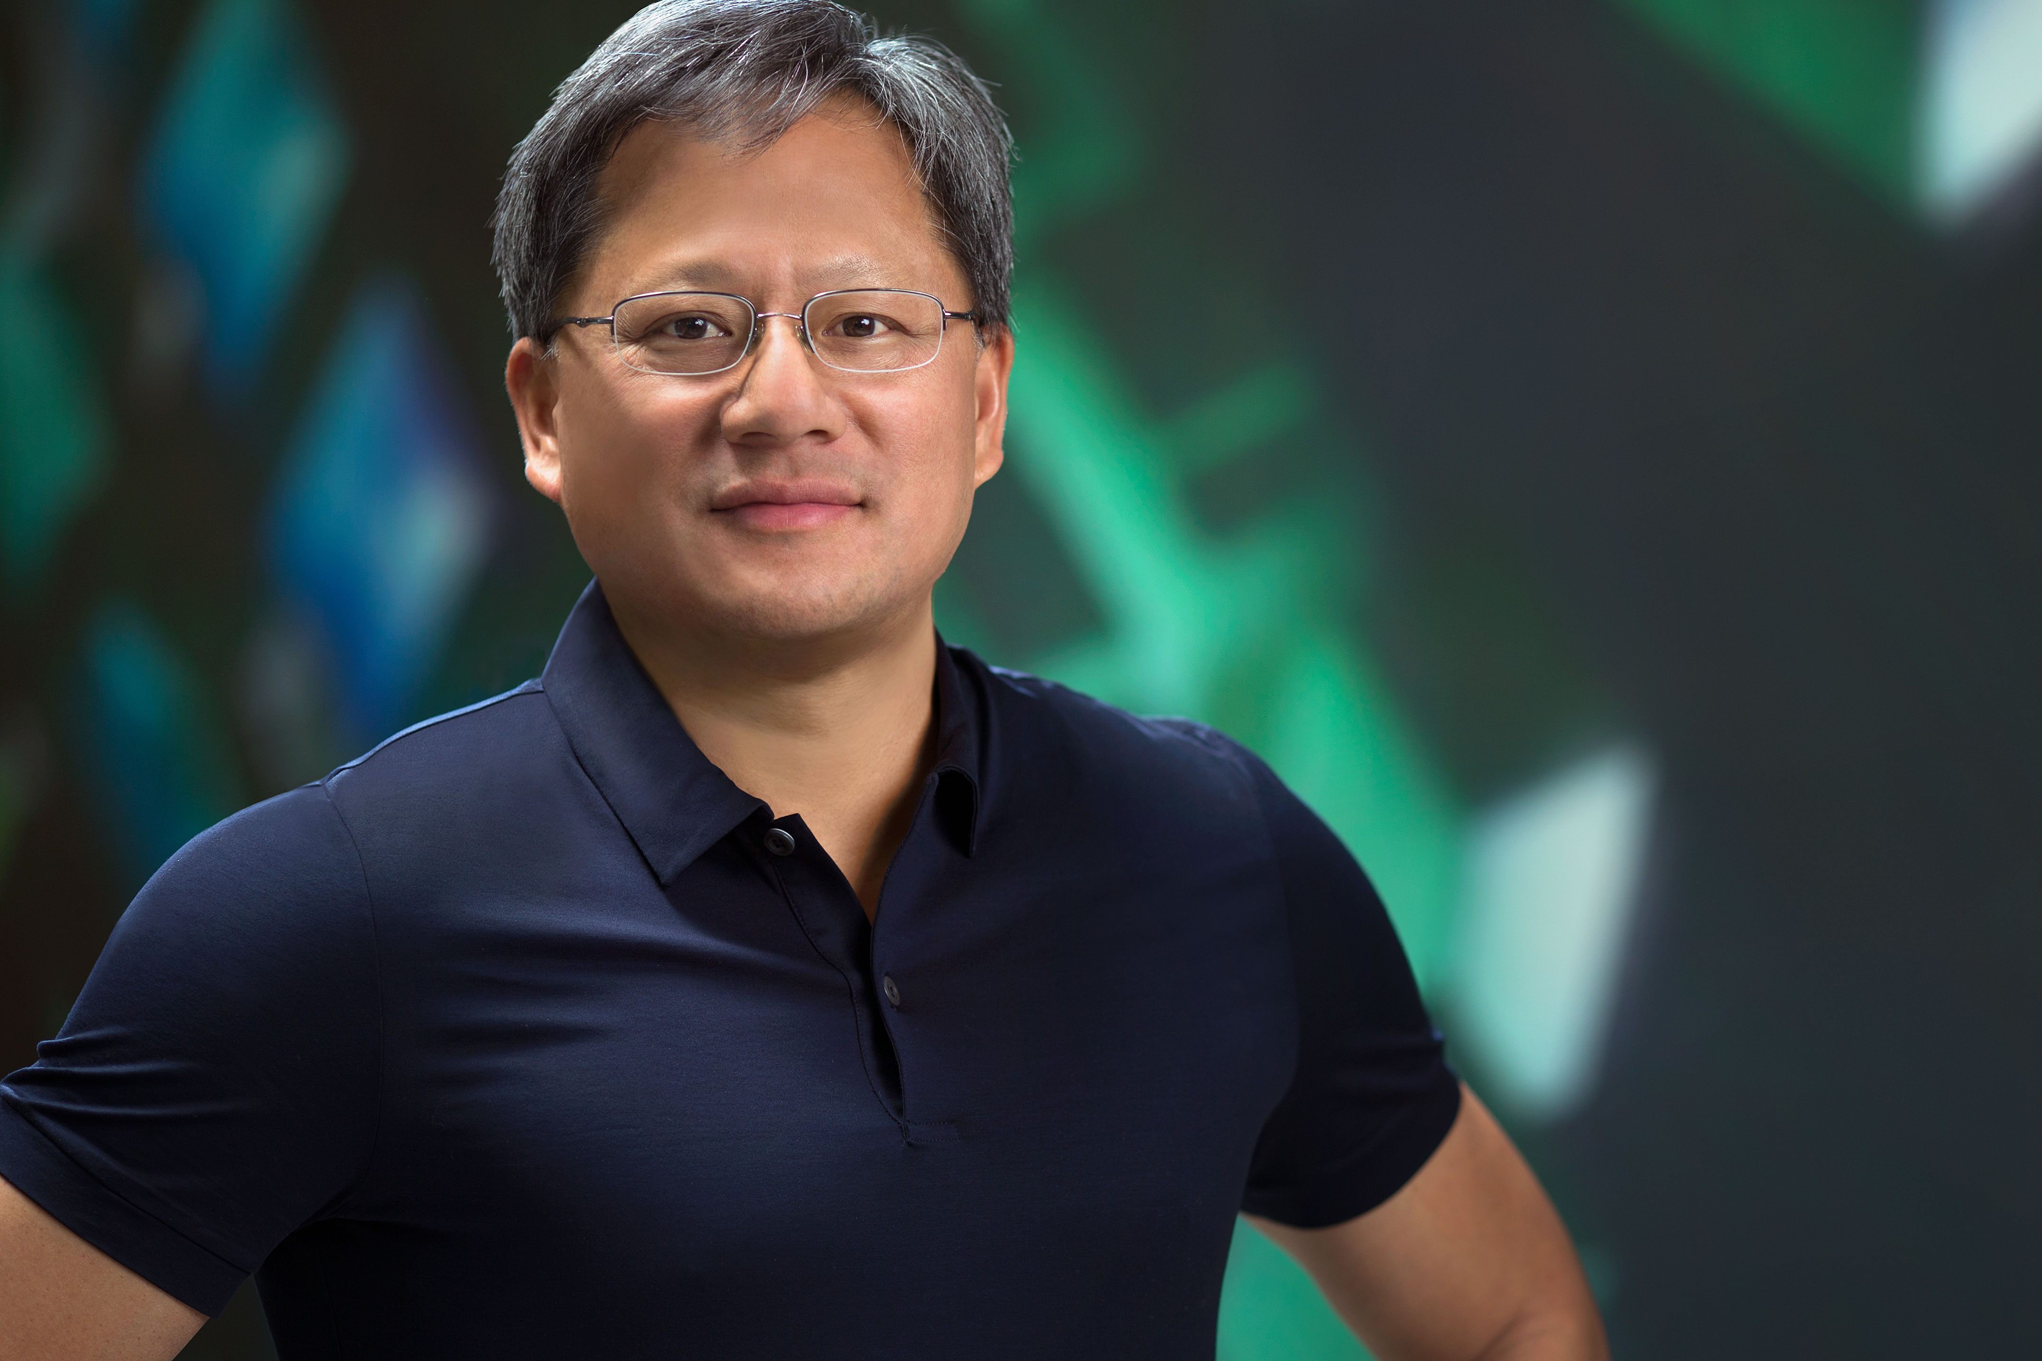


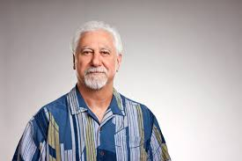
CEO：
ジェンスン
CTO : (-2003)
カーティス
Senior Technology Executive:
クリス

Slide 65
NVIDIA：会社概要と2021.11GTCのサマリー

Slide 66
FY22.Q3
売上：○、EPS：○、ガイダンス：○

Slide 67
米国株決算ー２０２１年

Slide 68

FY21.Q3
売上：x、EPS：○、ガイダンス：△

Slide 69

FY22.Q3
売上：○、EPS：○、ガイダンス：○

Slide 70
米国株決算ー２０２２年

Slide 71

FY22.Q3
売上：○、EPS：○、ガイダンス：○

Slide 72
FY22.Q3
売上：○、EPS：○、ガイダンス：○

Slide 73


暗号資産：アクシー・インフィニティ
遊んで稼げるNFTゲーム？

Slide 74


自販機で買った
どれをもらっても一緒
＝Fungible

Slide 75

BTSメンバーが手にした
自販機で買った
両方中身は全く一緒であっても、右の缶は代替不可となる＝Non-Fungible

Slide 77
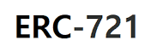
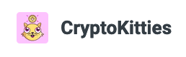


Slide 78
ERC-1155

Slide 79
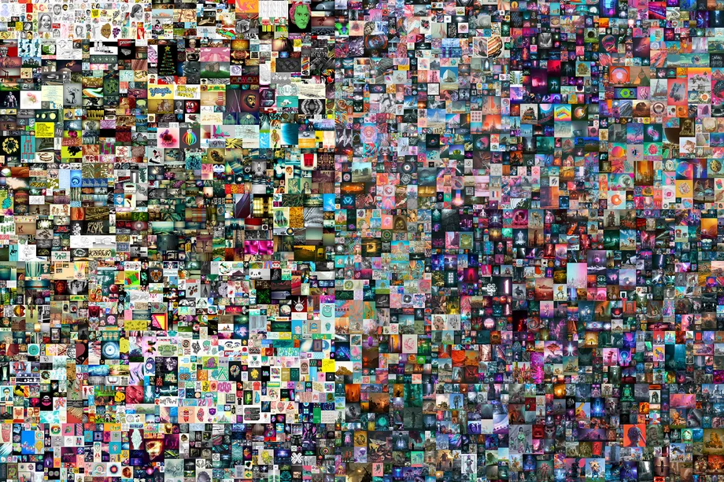
暗号資産：NFTって何？
デジタルアートが７０億で売れるって？

Slide 80
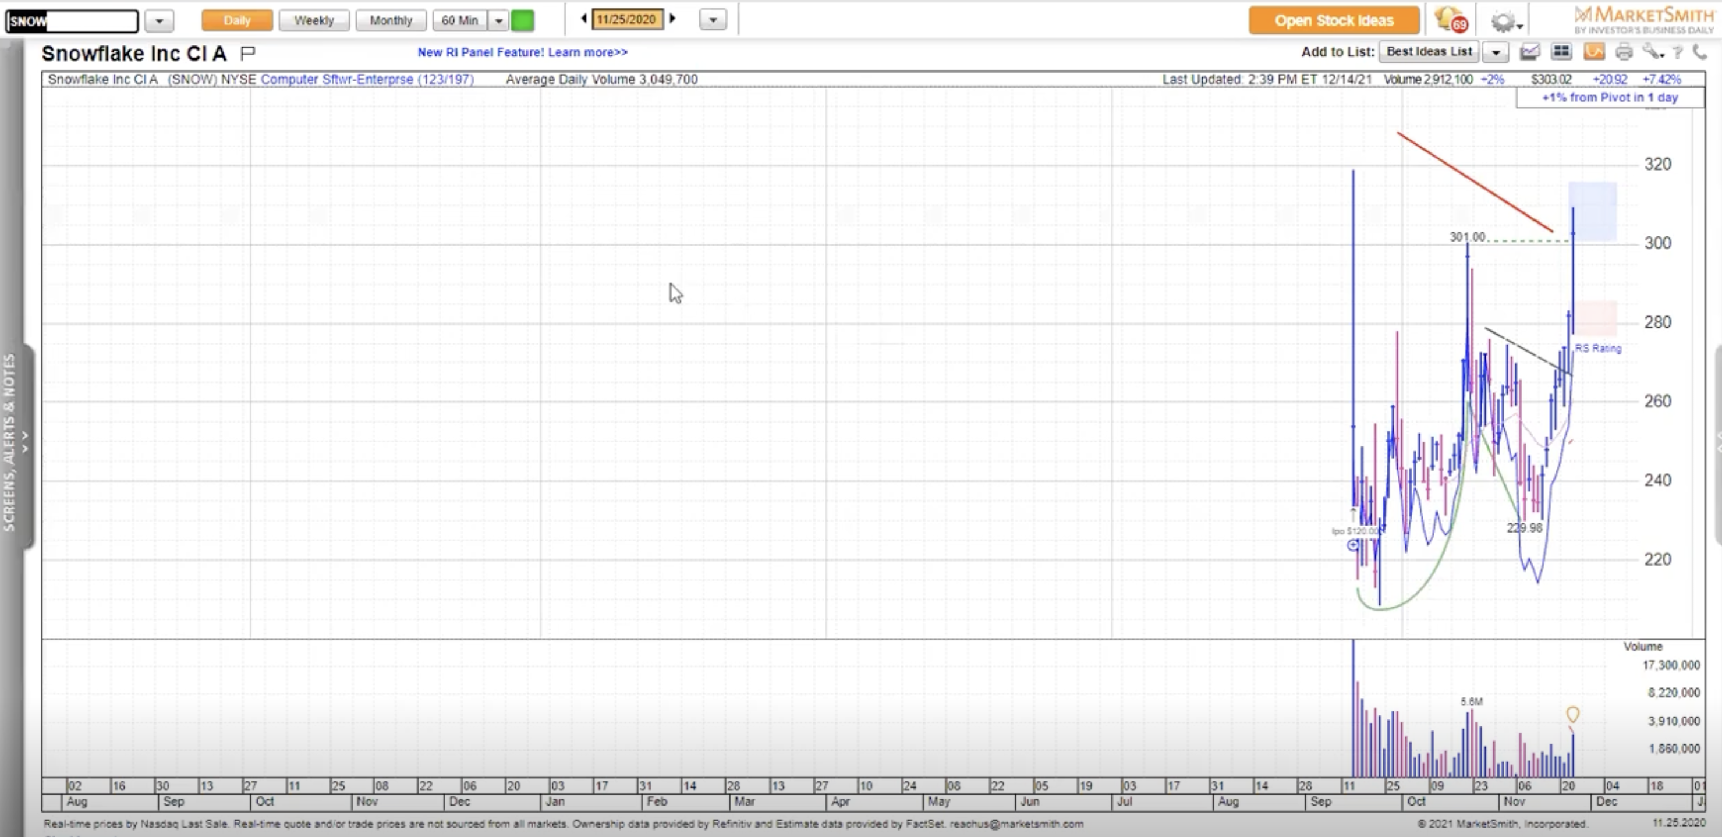
通常の買い$301.1
トレンド買い$267

